Slide 1

Presentation
Unit 4 – Revision

Slide 2
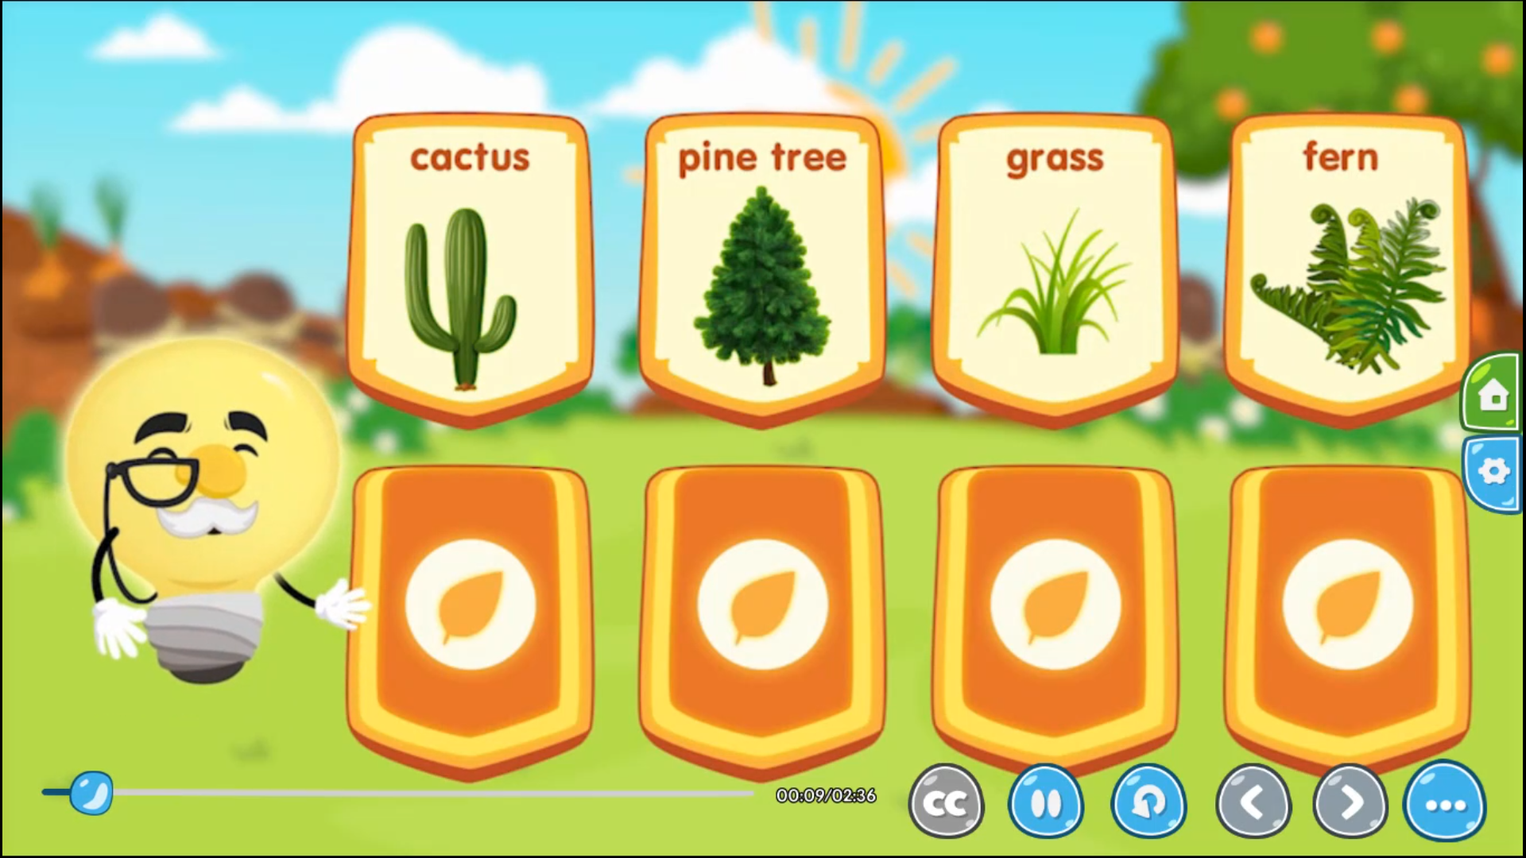
Revision

Slide 3

Revision

Slide 4

Revision

Slide 5

Revision

Slide 6
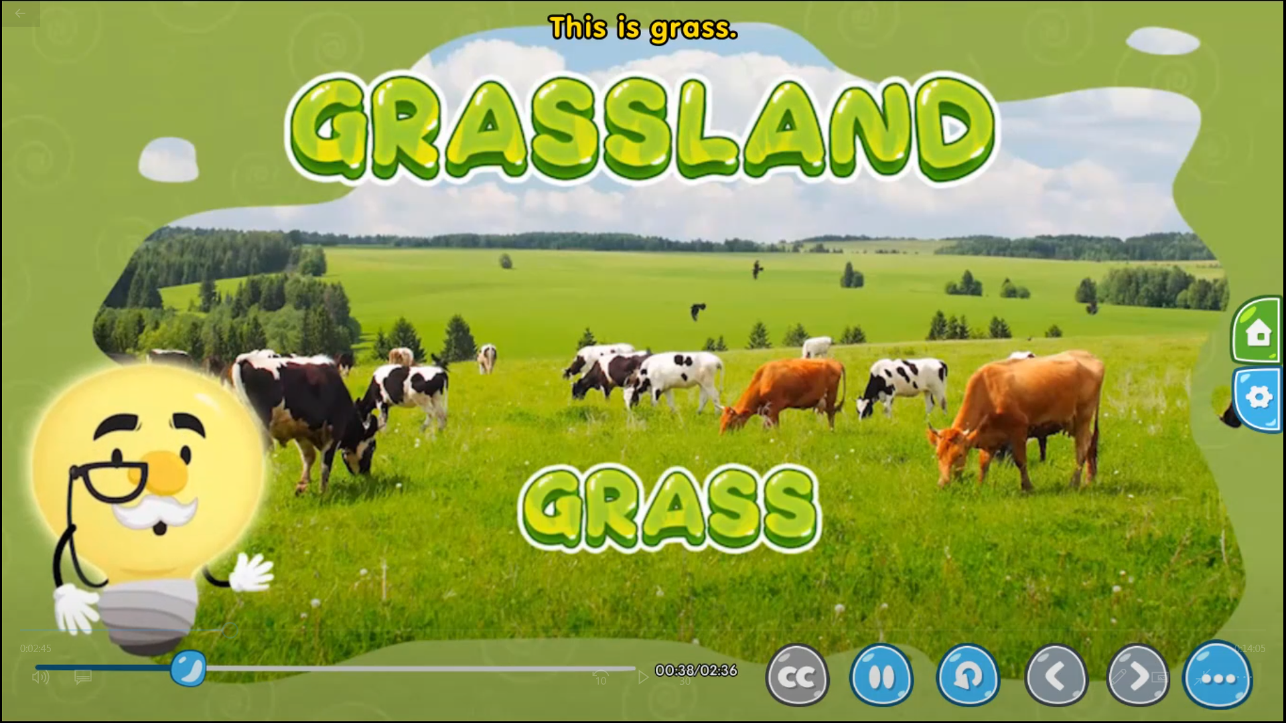
Revision

Slide 7
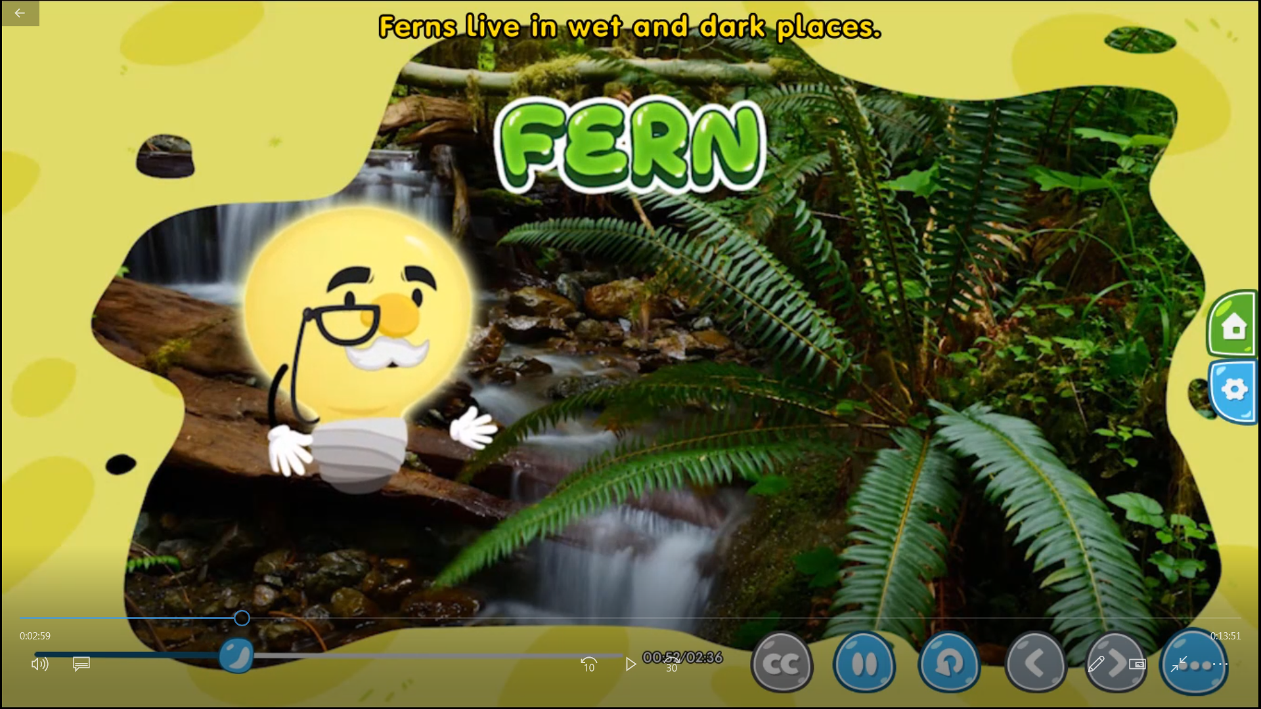
Revision

Slide 8
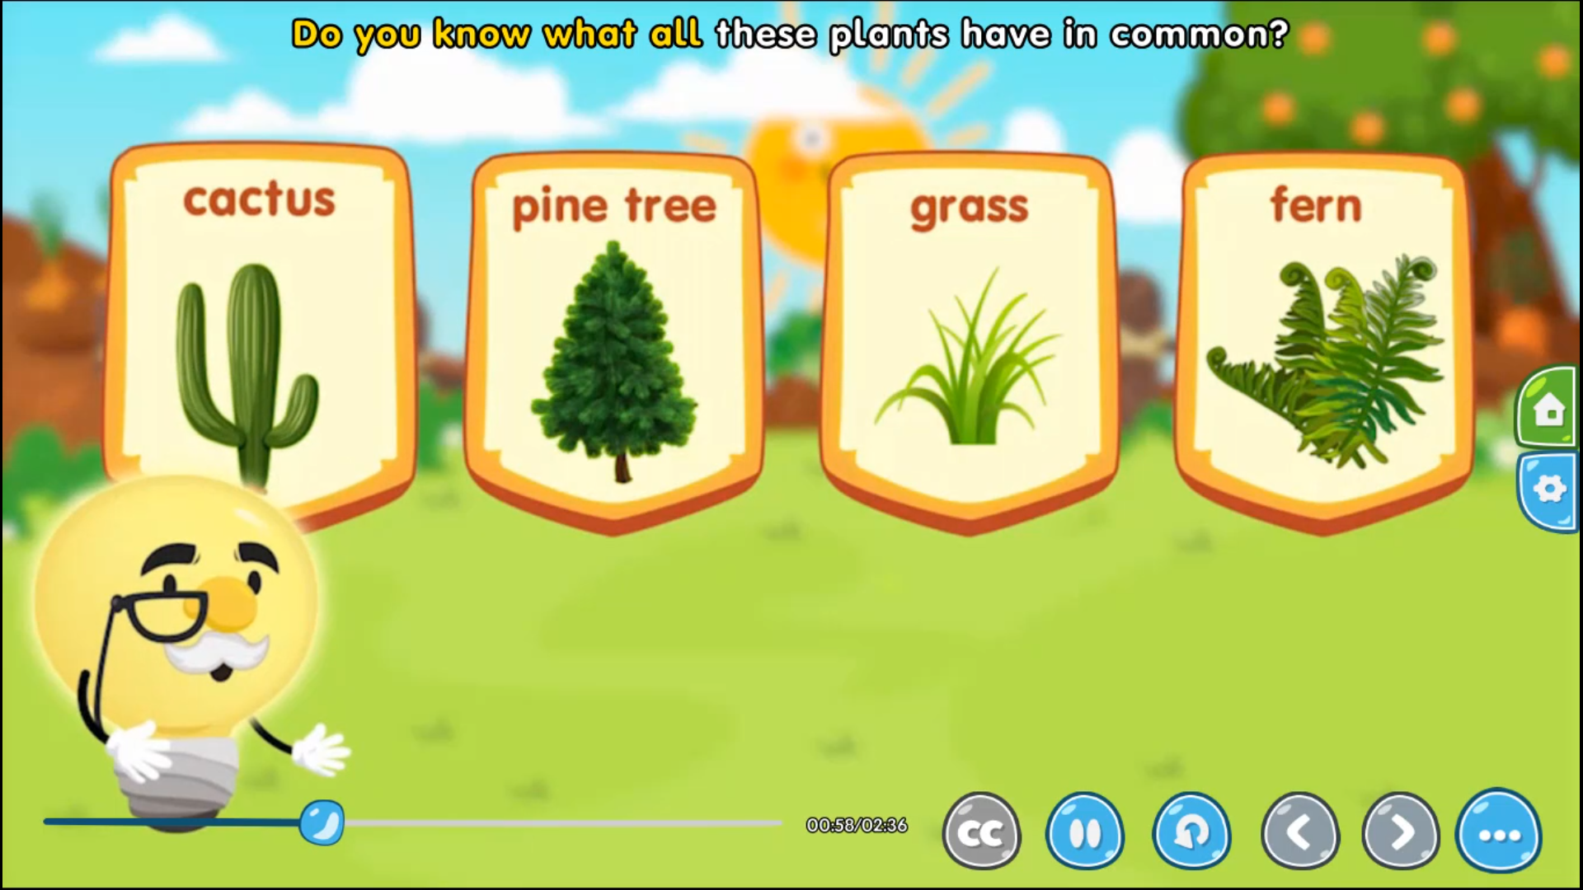
Revision

Slide 9

Revision

Slide 10
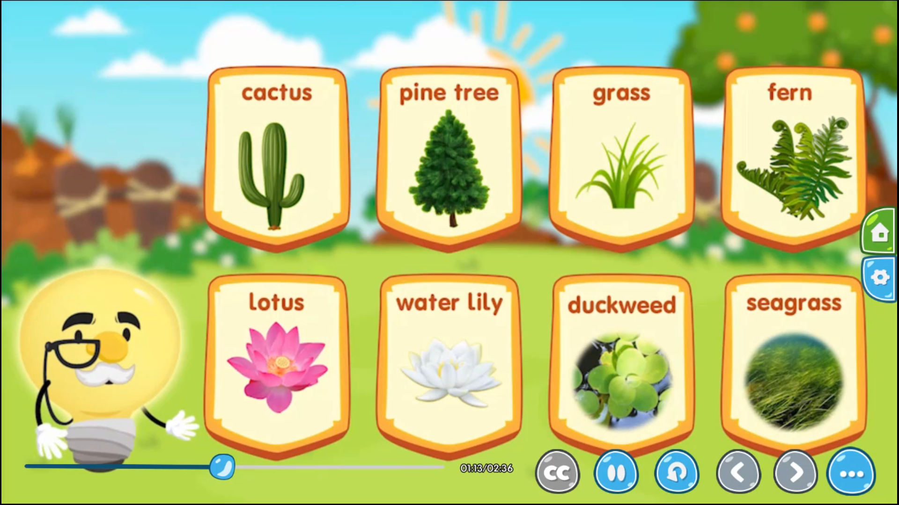
Revision

Slide 11

Revision

Slide 12

Revision

Slide 13

Revision

Slide 14

Revision

Slide 15

Revision

Slide 16
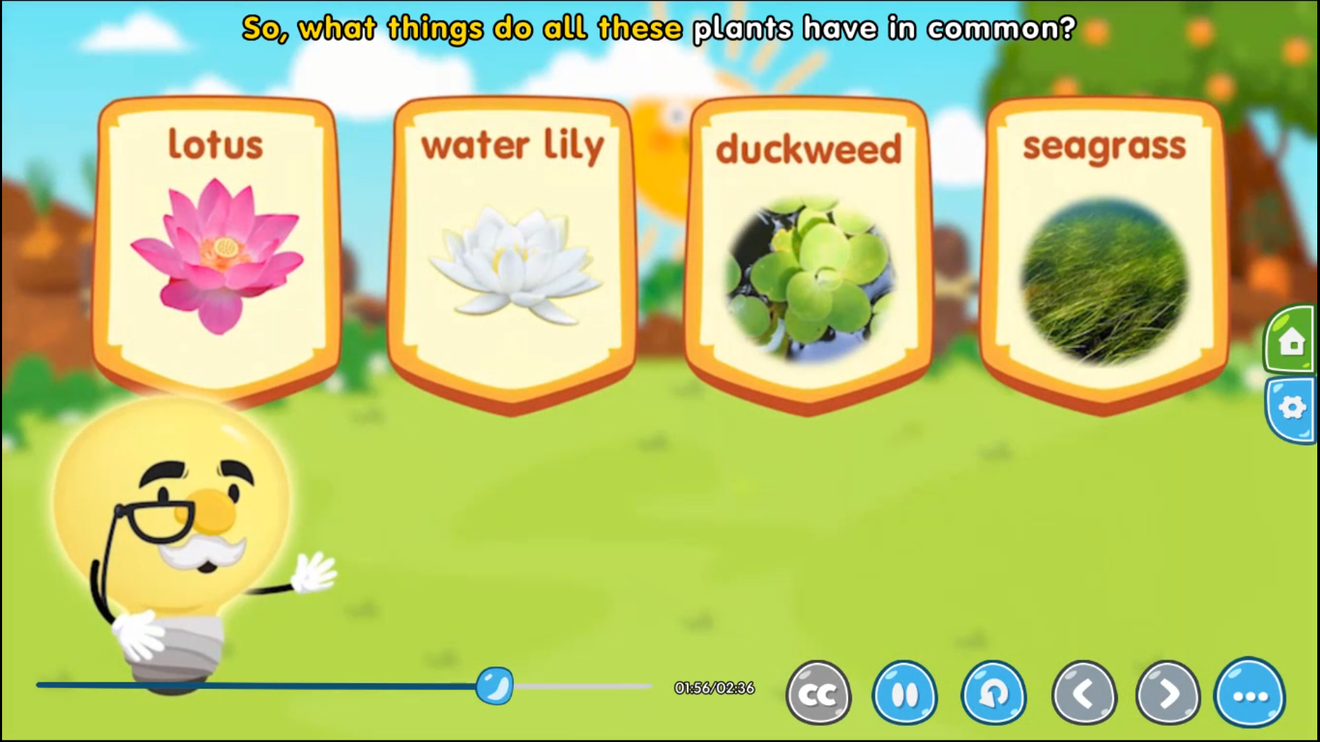
Revision

Slide 17
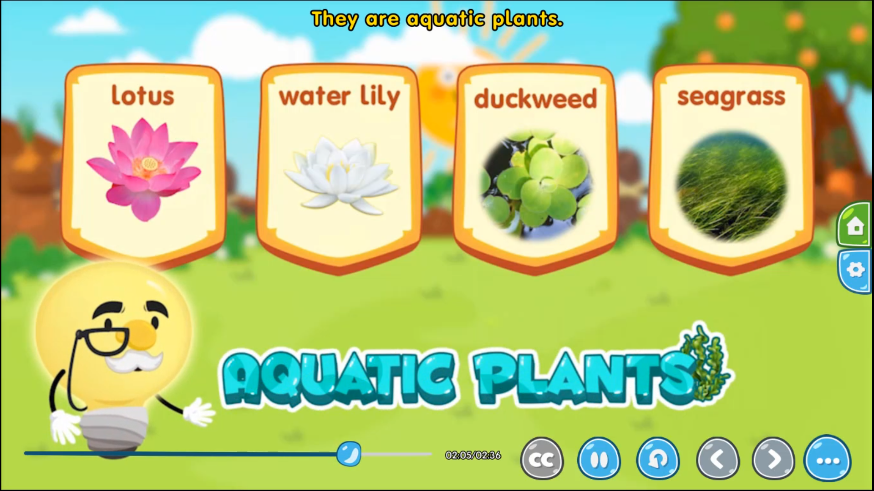
Revision

Slide 18
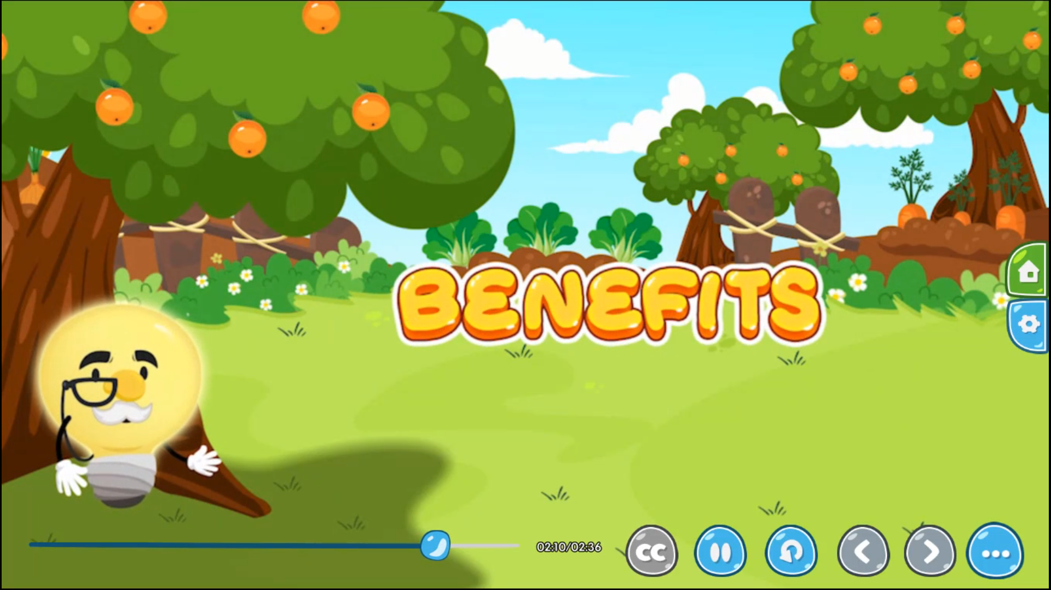
Revision

Slide 19
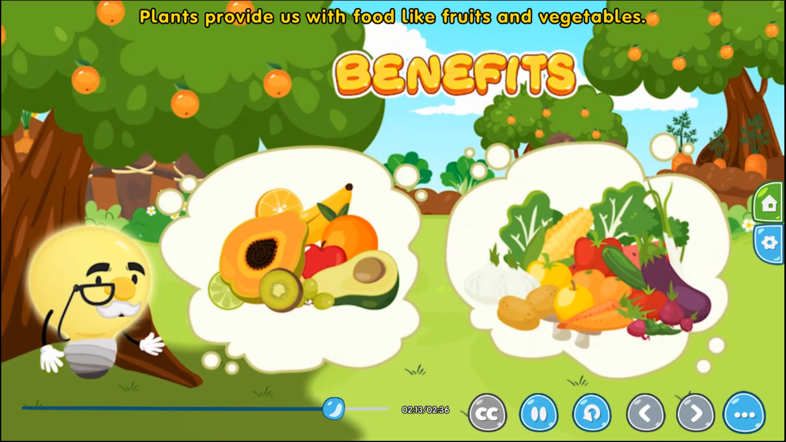
Revision

Slide 20
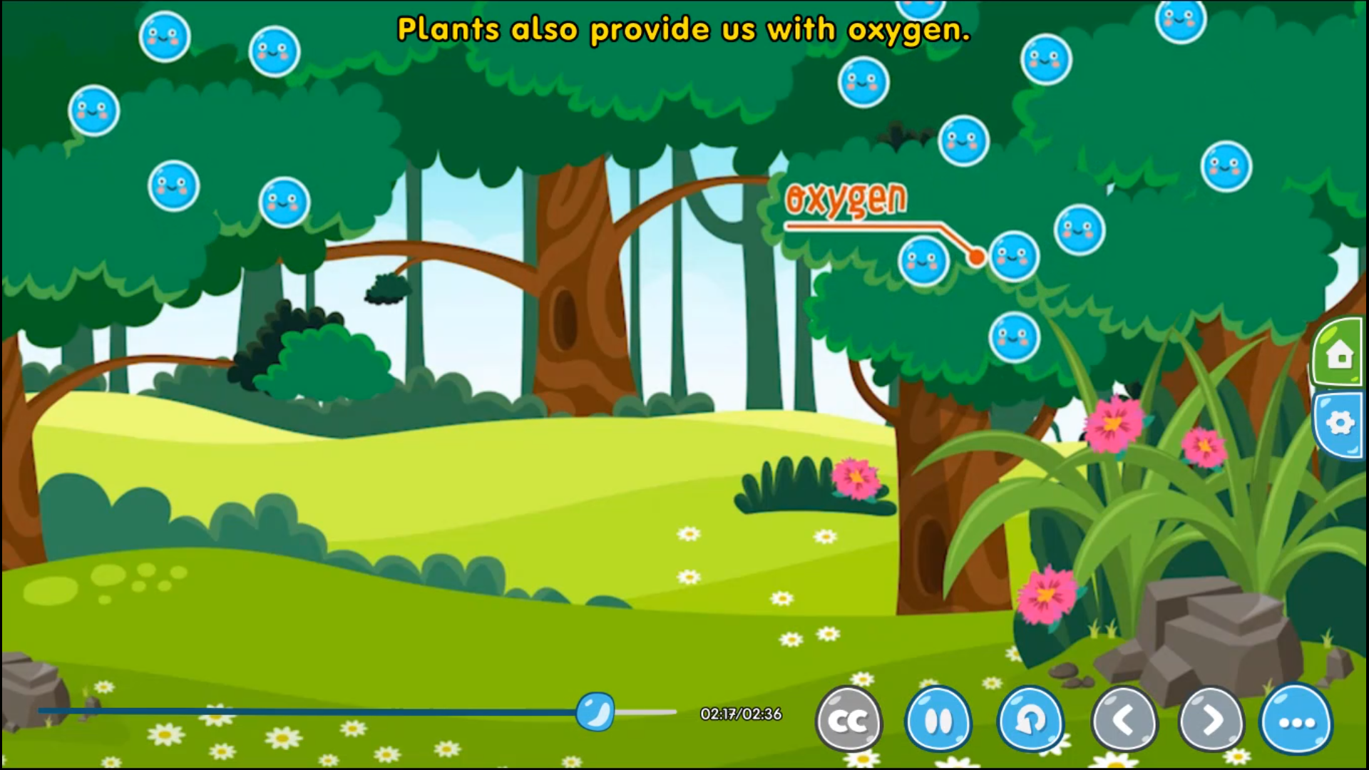
Revision

Slide 21
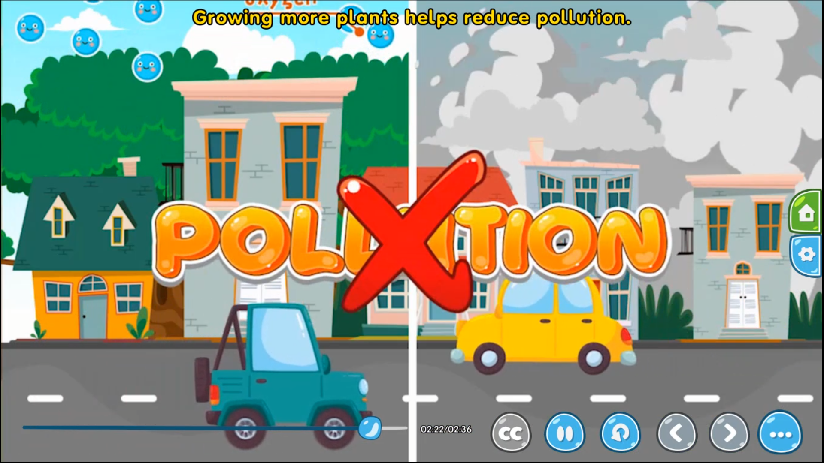
Revision

Slide 22

Revision

Slide 23
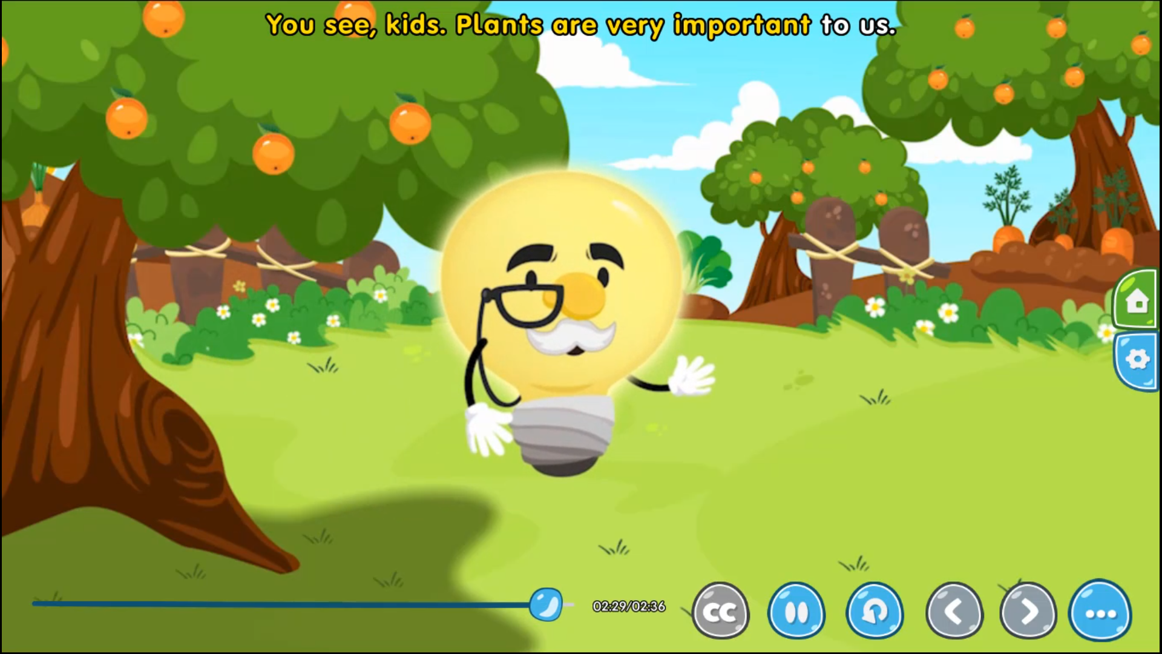
Revision

Slide 24
Vocabulary

Slide 25


Slide 26
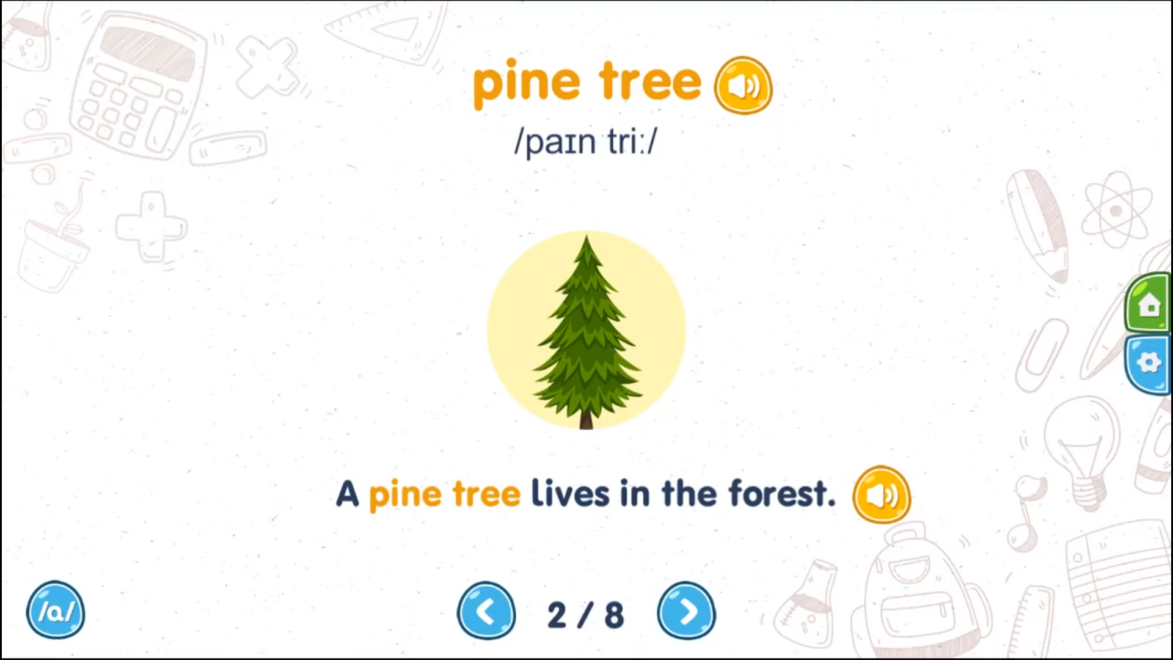

Slide 27


Slide 28
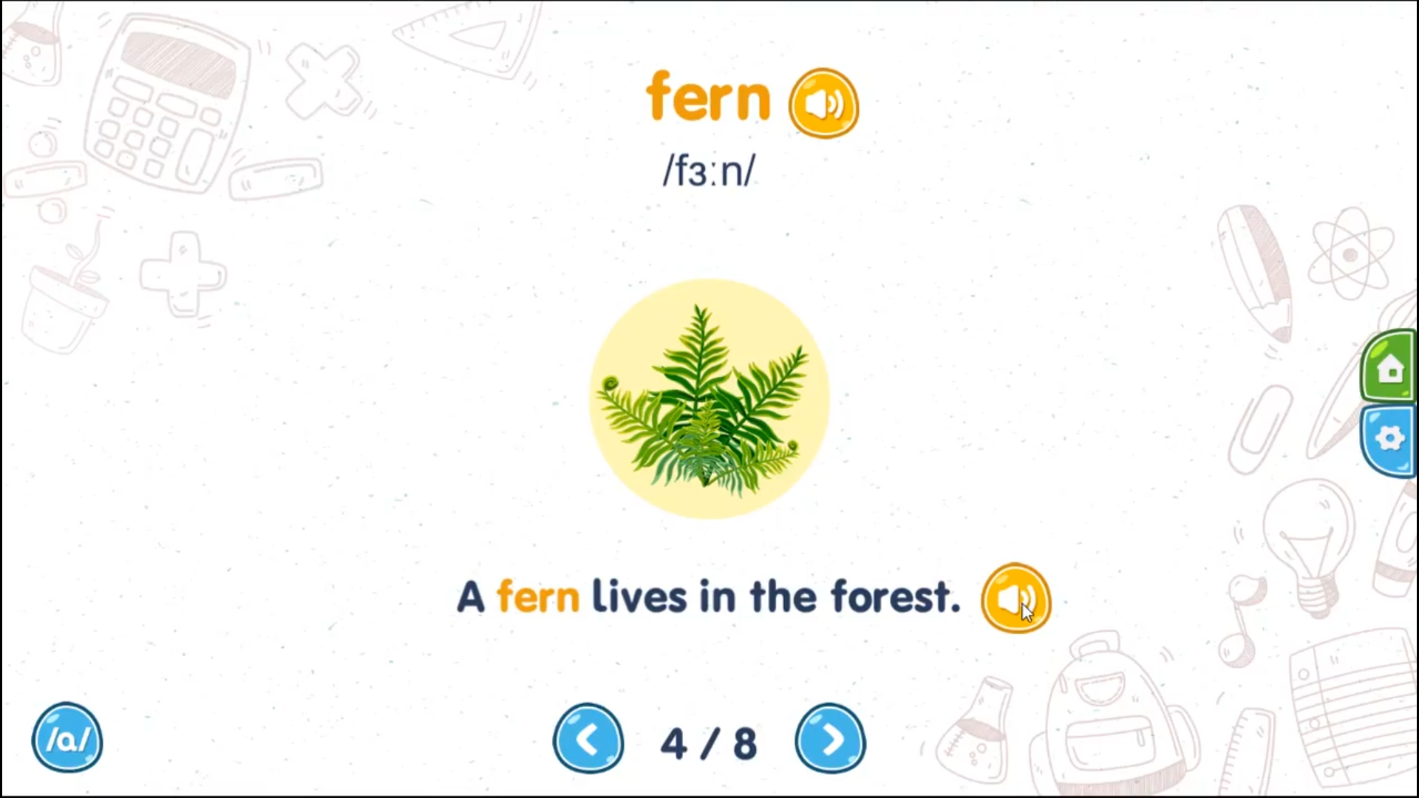

Slide 29
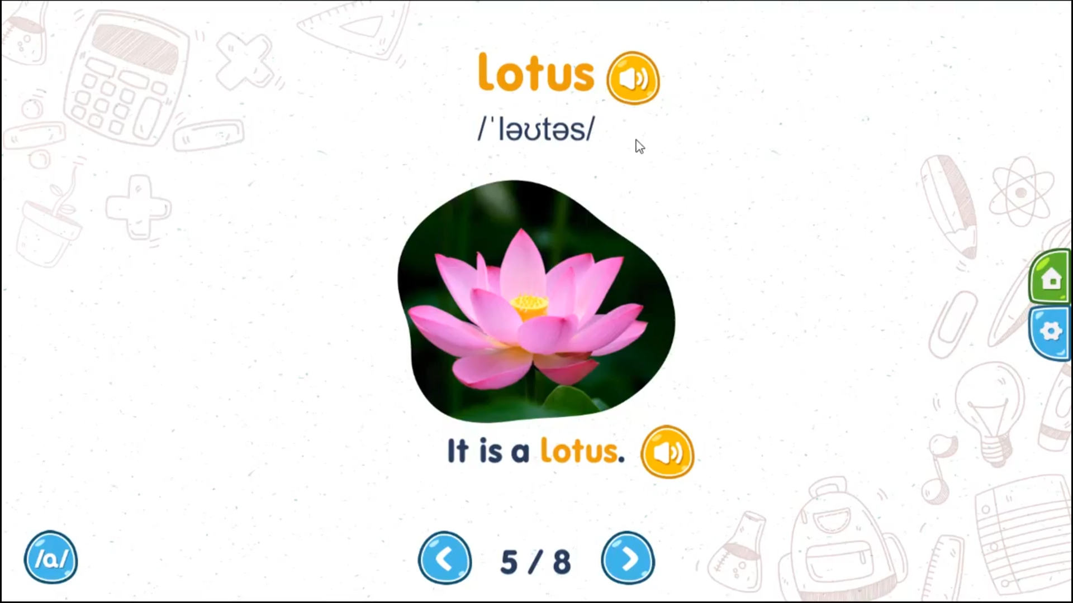

Slide 30


Slide 31


Slide 32


